Slide 1
第1章 GeekOS教学操作系统概论
教学操作系统
教学操作系统有两大类，一类是针对RISC结构MIPS处理器的，另外一类是针对CISC结构的the Intel IA-32 (or x86)通用处理器的。
这样分类是因为：处理器是操作系统运行的硬件环境中最重要的部分。

Slide 2
一、针对RISC结构MIPS处理器的教学操作系统
Nachos（Not Another Completely Heuristic Operating System）。是建立在软件模拟的虚拟机之上的教学操作系统，采用MIPS R2/3000的指令集，能模拟主存、中断、网络以及磁盘系统等所必须的硬件系统，美国加州大学伯克利分校多次采用该操作系统作为课程设计平台。
OS/161是运行在与操作系统无关的system/161模拟器上的，操作系统代码是MIPS对应的机器代码。
无论是Nachos还是OS/161，若学生使用Windows或Linux 开发环境的话，都需要使用交叉编译器才能把代码编译成MIPS相应的机器代码。

Slide 3
二、针对针对CISC结构的Intel IA-32 (or x86)通用处理器的教学操作系统
MINIX：是Andrew S. Tanenbaum（AST）于1987年开发的，目前主要有1.5 版和2.0 版两个版本在使用。MINIX 系统是免费的，可以从许多FTP 上下载，MINIX是一个包括了虚拟内存管理、文件系统、设备驱动程序、网络和用户态程序等的比较完整的操作系统，由两万多行代码组成。
对于教学有点过于庞大和复杂，而且由于它已经实现了操作系统的全部基本功能，没有留下合适的练习让学生自己完成

Slide 4
GeekOS：是一个基于X86架构的PC机上运行的微操作系统内核，由美国马理兰大学的教师开发，是一个用C语言开发的操作系统， GeekOS主要用于操作系统课程设计，目的是使学生能够实际动手参与到一个操作系统的开发工作中。学生可以在Linux或Unix环境下对其进行功能扩充，且其针对进程、文件系统、存储管理等操作系统核心内容分别设计了7个难度逐渐增加的项目供学生选择 。
出于教学目的，这个系统内核设计简单，却又兼备实用性，它可以运行在真正的X86 PC硬件平台。

Slide 5
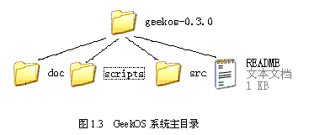
三、GeekOS系统源代码结构
GeekOS操作系统源文件geekos-0.3.0.zip可以从http://geekos.sourceforge.net下载。

Slide 6
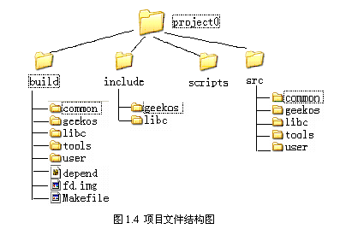
1.GeekOS系统源代码结构

Slide 7
2、GeekOS的设计项目
项目0：项目0要求实现一个内核进程，功能是实现从键盘接收一个按键，并在屏幕上显示。主要是让学生熟悉GeekOS的编译、运行过程，了解计算机系统的启动原理。
项目1：项目要求学生熟悉ELF文件格式，并编写代码对ELF文件进行分析，并将分析传送给加载器。主要让学生熟悉可执行链接文件（ELF文件）的结构，并学会加载和运行可执行文件。

Slide 8
GeekOS的设计项目
项目2：要求学生实现对用户态进程的支持。在项目2实现之前，GeekOS一直使用内核进程。对用户态进程执行的支持包括用户态进程结构的初始化、用户进程空间的初始化、用户进程切换和用户程序导入等。该项目中，存储分配依然使用分段分配方式。实现项目2后，用户就可以使用GeekOS提供的命令行解释器Shell运行一些命令来执行PFAT文件系统内的用户测试程序。
项目3：要求学生改进GeekOS的调度程序，实现基于4级反馈队列的调度算法（初始GeekOS系统仅提供了FIFO进程调度算法），并实现信号量，支持进程间通信。

Slide 9
GeekOS的设计项目
项目4：要求学生实现分页虚存管理，以替代在项目1和项目2中采用的分段存储管理。实现分页虚存管理后。系统在内存不够的情况下就可以将部分页调到硬盘，以释放内存实现虚拟存储技术。
项目5：要求实现GOSFS文件系统。由于GeekOS使用了虚拟文件系统，可以加载不同的文件系统，而系统默认加载的是PFAT只读文件系统。在这个项目中，需要实现一个多极目录的、可读写的文件系统。
项目6：要求为文件系统增加访问控制列表，并使用匿名半双工管道实现进程间通信。

Slide 10
第2章 课程设计环境
2.1 GeekOS系统开发调试环境
在Windows下使用Cygwin模拟Linux的开发环境；
在PC机上直接安装Linux进行开发调试；
在虚拟机上安装Linux进行开发调试 ；
建议使用后两种环境进行项目开发，会减少许多
不必要的困难。

Slide 11
Bochs/GeekOS
GeekOS
GeekOS
Linux操作系统
BOCHS(硬件模拟器)
VMware (硬件模拟器)
Linux操作系统
Windows操作系统
VMware (硬件模拟器)
计算机硬件
Windows操作系统
计算机硬件
GeekOS
GeekOS
BOCHS(硬件模拟器)
Linux操作系统
Linux操作系统
计算机硬件
计算机硬件
GeekOS编译环境
GeekOS运行环境

Slide 12
2.2 GeekOS开发的工具软件
GNU gcc编译器：用来编译C语言程序代码
(Linux系统自动安装)
NASM汇编器：用来编译汇编语言程序代码
(Linux系统不会自动安装，在安装时需要选取，版本为0.98)
GNU gdb调试器：用来查找程序代码错误
(Linux系统自动安装)
Bochs PC模拟器：用来运行GeekOS系统
(在Linux系统中需要下载软件独立安装)
VMware虚拟机：用来安装并运行Linux系统
(在windows系统中需要下载软件独立安装)
Source Insight : 程序编辑器和代码浏览器
(在windows系统中需要下载软件独立安装)

Slide 13
2.3 Bochs PC 模拟器
GeekOS运行于Windows(或Linux)下的Bochs PC模拟器，Bochs 是用 C++ 开发的可移植的 IA-32 (x86) PC 模拟器，它包括对 Intel x86 CPU 、通用 I/O 设备和可定制的 BIOS 的模拟,几乎可以运行在所有流行的平台上。目前， Bochs 可以模拟 386, 486, Pentium Pro 或者 AMD64 CPU 。Bochs 的模拟环境中也可以运行大部分的操作系统，包括 Linux, Windows 95, DOS, Windows NT 4, FreeBSD, MINIX 等。 Bochs 由 Kevin Lawton 创建，此项目当前仍由他维护。

Slide 14
（1）Bochs安装和使用
bochs有Linux和Windows等不同环境的软件安装包，用户根据操作系统平台下载相应的版本。如果用户选择在Cygwin中开发调试则选择Windows版本下载。在Windows系统下安装Bochs非常简单，直接运行安装软件，按提示操作就可完成。在Linux系统中需先解压软件包，然后再配置编译生成系统文件。
推荐使用的Bochs 版本是2.0以上，版本2.1.1可以很好的运行GeekOS。

Slide 15
（2） Bochs系统文件
为了模拟一台计算机执行一个操作系统软件，bochs需要几个文件来代替PC机硬件的不同部分：
  bochs—模拟器程序本身
  BIOS-bochs-lastest—模拟bochs硬件的BIOS。
  VGABIOS-lgpl-lastest—模拟bochs显示系统的BIOS。
  （新版2.3及以后版本bochs不需要手动配置bios了，可以删除这部分配置）
  bochsrc.txt—描述模拟器硬件配置的配置文件。
  disk image(.img)—包含了一个模拟器能引导的操作系统镜像

Slide 16
（2） Bochs系统文件（修改）
为了模拟一台计算机执行一个操作系统软件，bochs需要几个文件来代替PC机硬件的不同部分：
  bochs—模拟器程序本身
  .bochsrc—描述模拟器硬件配置的配置文件。
  disk image(.img)—包含了一个模拟器能引导的操作系统镜像

Slide 17
运行GeekOS的Bochs配置文件举例(旧)
vgaromimage: file=$BXSHARE/VGABIOS-lgpl-latest
romimage: file=$BXSHARE/BIOS-bochs-latest, address=0xf0000
megs: 8
boot: c
floppya: 1_44=fd.img, status=inserted
log: ./bochs.out
#keyboard_serial_delay: 200
#floppy_command_delay: 500
#vga_update_interval: 300000
##ips: 1000000
mouse: enabled=0
private_colormap: enabled=0
i440fxsupport: enabled=0

Slide 18
运行GeekOS的Bochs配置文件举例(新)
#Project 0所需的.bochs文件包括以下四行内容；
megs: 8
boot: a
floppya: 1_44=fd.img, status=inserted
log: ./bochs.out
#Project 1以后的项目还需要ata串口驱动器，需要加上：
ata0-master: type=disk, path=diskc.img, mode=flat, cylinders=40, heads=8, spt=64

Slide 19

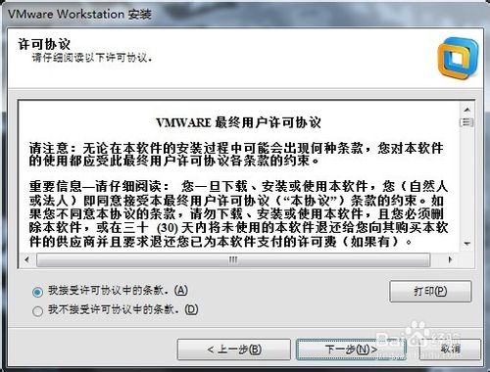
第3章 VMware安装说明
一、双击 开始安装。
选择“我接收许可协议中的条款”。点击下一步。

Slide 20
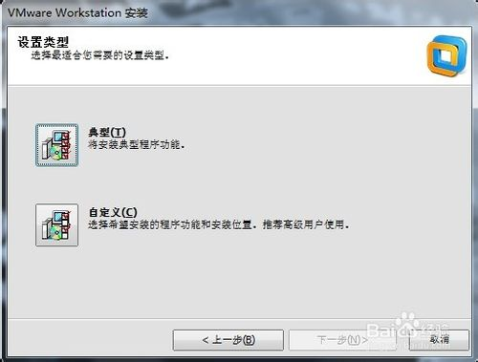
第3章 VMware安装说明
二、选择典型模式。

Slide 21
第3章 VMware安装说明
三、点击下一步，设置好后点击继续，软件安装中，这个需要几分钟时间。

Slide 22
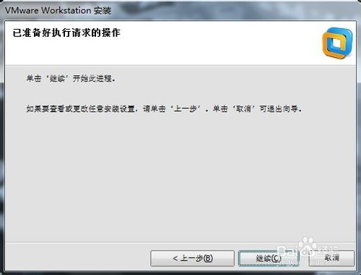
第3章 VMware安装说明
四、选择继续。

Slide 23
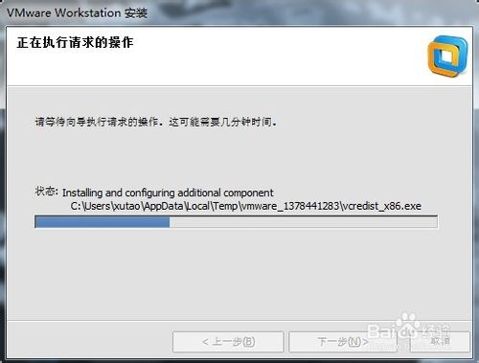
第3章 VMware安装说明
五、安装。

Slide 24
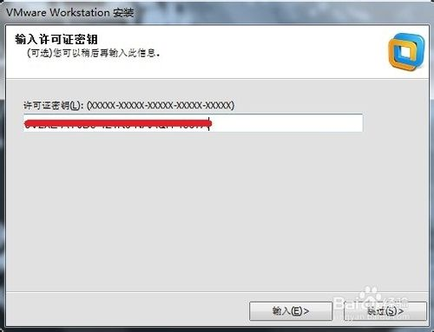
第3章 VMware安装说明
六、输入许可证秘钥，例如：
5A6F6-88247-XZH59-HL0Q6-8CD2V;
HF6QX-20187-2Z391-522NH-9AELT;
5F29M-48312-8ZDF9-A8A5K-2AM0Z 。

Slide 25
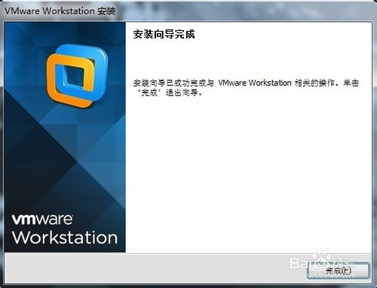
第3章 VMware安装说明
七、安装完成。

Slide 26
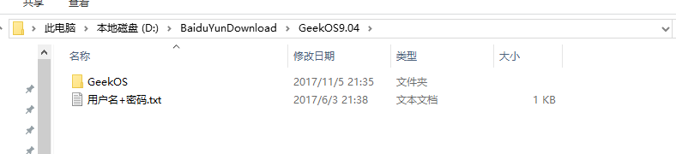
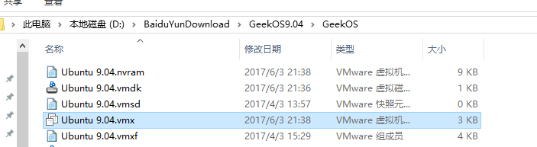
第3章 VMware安装说明
八、导入Ubuntu系统。
（1）解压缩GeekOS 9.04文件，得到以下文件：
（2）打开GeekOS文件夹，双击Ubuntu 9.04.vmx文件：

Slide 27
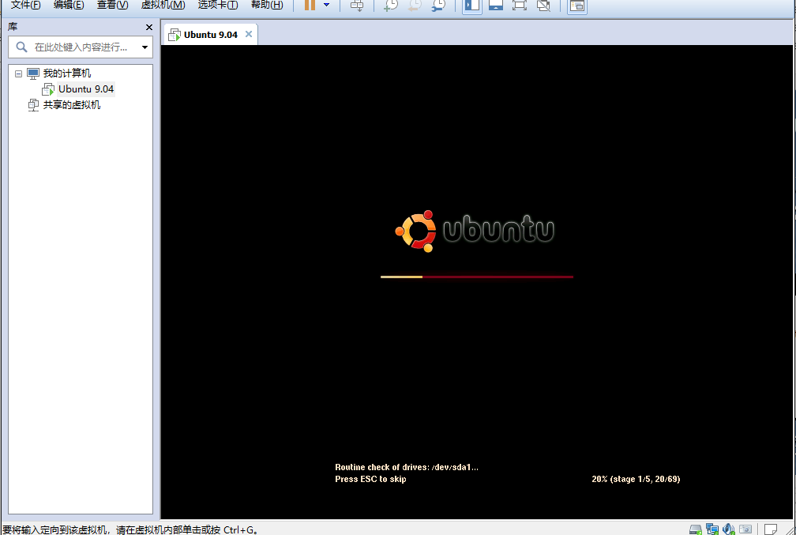
第3章 VMware安装说明
八、导入Ubuntu系统。
（3）在Vmware界面中选择“开启虚拟机”选项 ：

Slide 28
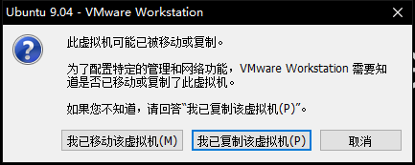
第3章 VMware安装说明
八、导入Ubuntu系统。
（4）出现以下界面后选择“我已复制该虚拟机”这一项 ：

Slide 29
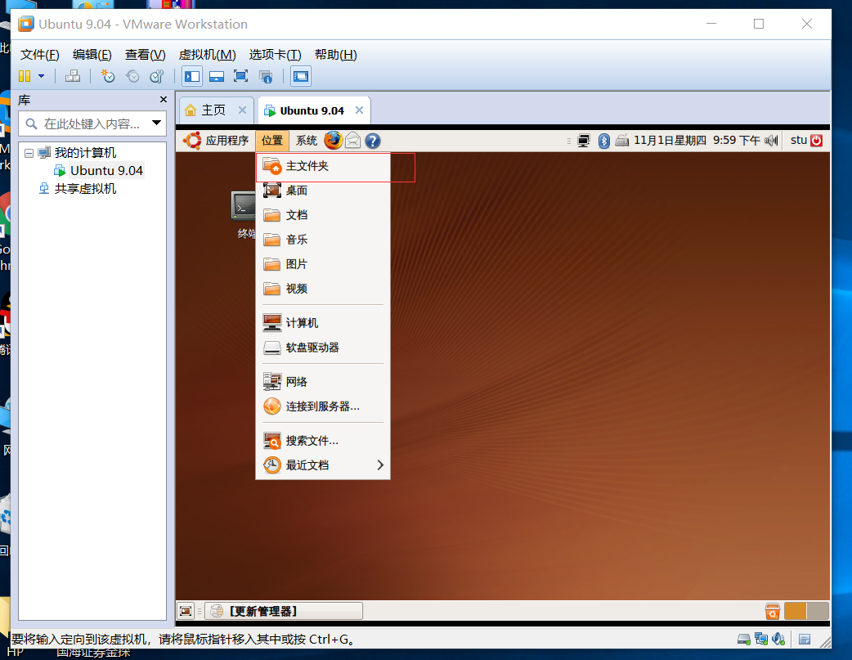
第3章 VMware安装说明
八、导入Ubuntu系统。
（5）系统启动完后，将出现以下初始界面：

Slide 30
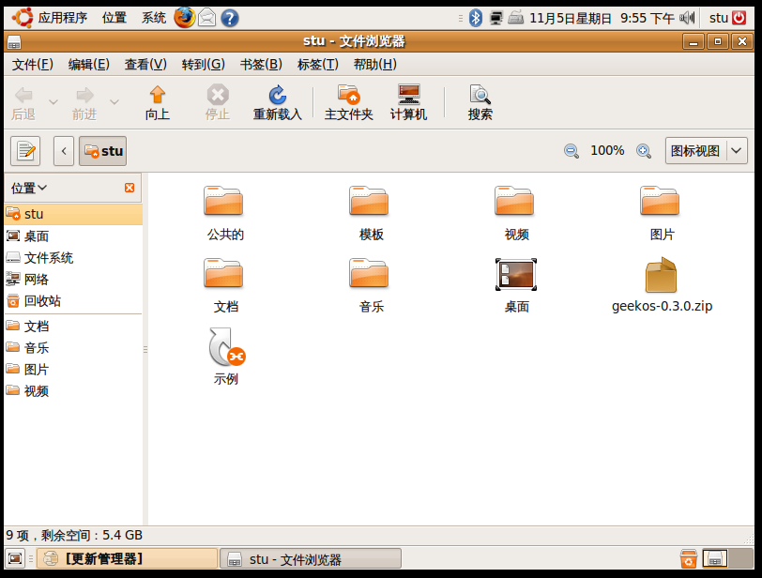
第3章 VMware安装说明
八、导入Ubuntu系统。
（6）在初始界面点击“位置”下的“主文件夹”将出现以下界面，解压缩geekos-0.3.0.zip文件，就可以开始GEEKOS实验了：

Slide 31
第4章 make工具
一、make工具简介
无论是在Linux还是在UNIX环境中，make都是一个非常重要的系统开发工具。利用make工具，可以将大型的开发项目分解成为多个更易于管理的模块，对于一个包括几百个源文件的应用程序，使用make和makefile工具就可以简洁明快地理顺各个源文件之间纷繁复杂的相互关系。 make能够按照规则自动完成编译工作，并且可以只对程序员在上次编译后修改过的文件进行编译，减少重复编译的工作量。 它就是字符操作方式下的项目管理工具。

Slide 32
makefile文件内容
Make文件包含五方面的内容,即具体规则、隐含规则、宏定义、指令和注释。下面分别对它们进行说明：
  具体规则：用于阐述什么时间或怎样重新生成称为规则目标的一个或多个文件。
  隐含规则：用于阐述什么时间或怎样重新生成同一个文件名的一系列文件。
  宏宏定义：为一个宏赋一个固定的字符串值，从而在以后的文件中能够用该宏代替这个字符串。
  指令：make根据makefile文件执行一定任务的命令。
  （1）读其它makefile文件（如果包括）。
    （2）根据变量的值判定是否使用或忽略makefile文件的部分内容。
    （3）定义多行变量，即定义变量值可以包含多行字符的变量。
  以“＃”开始的行是注释行，注释行在处理时将被make命令忽略，

Slide 33
makefile规则
targets ... : dependencys ...
command
...
...
  targets是一个目标文件或一组目标文件，可以是中间目标文件，也可以是执行文件。还可以是一个标签（Label），对于标签这种特性，在下面会有解释。
  dependencys就是用来说明要生成对应targets所需要的文件或是目标，即由哪些源文件来生成targets。
  command就是make需要执行的命令（任意的Shell命令），每一个命令必须以Tab键开始，不能用空格符号替代。它是用来说明如何生成targets。
每一次执行make命令时，如果dependencys中有一个以上的文件比target文件要新的话，command所定义的命令就会被系统执行，否则表示目标文件原来已经生成，并且是最新的，command命令不再执行。

Slide 34
Makefile文件示例
edit : main.o kbd.o cc -o edit main.o kbd.o main.o : main.c defs.h cc -c main.c kbd.o : kbd.c defs.h command.h cc -c kbd.c clean : rm edit main.o kbd.o

Slide 35
make工作原理
在默认的方式下，只要输入make命令就可以工作。具体的处理过程如下：
(1)make会在当前目录下找文件名为“Makefile”或“makefile”的文件。
(2)如果找到，它会找文件中的第一个目标文件（target），在上面的例子中，它会找到“edit”这个文件，并把这个文件作为最终的目标文件。
(3)如果edit文件不存在，或是edit所依赖的后面的.o文件的修改时间要比edit这个文件新，那么，就会执行后面所定义的命令来生成edit这个文件。
(4)如果edit所依赖的.o文件也不存在，那么make会在当前文件中找目标为.o文件的依赖性，如果找到则再根据那一个规则生成.o文件（这有点像一个堆栈的过程）。
(5)如果指定的C文件和H文件是存在的， make会生成.o文件，然后再用.o文件生成make的最终任务，也就是链接生成执行文件edit。

Slide 36
GeekOS的makefile文件功能
在GeekOS中， makefile文件具体功能如下：
  指定GeekOS如何被编译，哪些源文件被编译，哪些用户程序被编译等等。通常不同项目的编译仅仅需要修改这一部分。
  定义了编译GeekOS要用到的工具程序。
  指定规则：描述系统如何编译源程序。
  指定系统编译生成的目标文件 。

Slide 37
※GeekOS项目开发流程
开始一个GeekOS项目，第一步是添加相应的代码 。
在Linux下利用make命令编译系统，生成系统镜像文件。
    $ cd ……/project0/build
    $ make depend
    $ make
编写每个项目相应的Bochs的配置文件。
运行Bochs模拟器，执行GeekOS内核。
    $ cd ……/bochs
    $ bochs
    运行后，屏幕上会有一些提示。运行GeekOS选择Begin simulation，如果GeekOS 编译成功，并且bochs的配置也没问题，将会看到一个模拟VGA的文本窗口，Geekos就能运行程序输出相应信息
  （每个环境具体运行的命令格式会有一些不同）

Slide 38
※GeekOS项目开发注意
1、阅读GeekOS项目代码，可以用Windows环境
下的代码阅读器source insight 。
2、注意bochs配置文件中指定文件路径的设置。
3、项目代码有关gcc编译器的问题，最好用gcc 3.4以前的版本。
4、以下ppt是网上下载的GeekOS源代码需要修
改的地方，否则编译项目会产生错误。

Slide 39
※GeekOS项目开发注意
（1）如果是高版本的gcc编译器，要修改segment.h文件
struct Segment_Descriptor {
ushort_t sizeLow PACKED ;
uint_t baseLow : 24 PACKED ;
uint_t type : 4 PACKED ;
uint_t system : 1 PACKED ;
uint_t dpl : 2 PACKED ;
uint_t present : 1 PACKED ;
uint_t sizeHigh : 4 PACKED ;
uint_t avail : 1 PACKED ;
uint_t reserved : 1 PACKED ; /* set to zero */
uint_t dbBit : 1 PACKED ;
uint_t granularity : 1 PACKED ;
uchar_t baseHigh PACKED ;
};
中的uchar_t baseHigh PACKED ;把它改为uint_t baseHigh :8 PACKED ;就行了。

Slide 40
※GeekOS项目开发注意
（2）文件floppy.c的函数定义的变量drive要初始化。
/*
* Implementation of Get_Num_Blocks for floppy driver.
*/
static int Floppy_Get_Num_Blocks(struct Block_Device *dev)
{
struct Floppy_Drive *drive=NULL;
struct Floppy_Parameters *params;
KASSERT(dev->unit >= 0 && dev->unit <= 1);
drive = &s_driveTable[dev->unit];
params = drive->params;
KASSERT(params != 0);
return params->cylinders * params->heads * params->sectors;
}

Slide 41
※GeekOS项目开发注意（修改）
（3）修改项目中的makefile文件警告级别
当使用高版本的gcc（4.x）编译时，make会出现以下错误：
cc1;warnings being treat as errors
In file include from ../src/geekos/gdt.c:11:
../include/geekos/segment.h:43: error:‘packed’attribute ignored for filed of type ‘uchar_t’
这是因为makefile中默认的编译选项过于严格，把警告都当成错误来看待，可以修改一下Makefile将这个过于严格的编译选项去掉。可以用gedit 在build目录下打开Makefile 文件，然后找到CC_GENERAL_OPTS := $(GENERAL_OPTS) -Werror这一行，然后删掉-werror，改成-fno-stack-protector，最后保存即可。

Slide 42
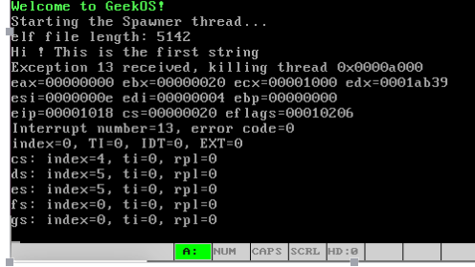
※GeekOS项目开发注意（修改）
（4）修改项目中的makefile文件中GCC优化级别
geekos运行中出现如下Exception 13错误，是因为高版本的GCC（4.x）对C语言源代码编译过程中进行了优化所导致的不兼容问题，找到CC_GENERAL_OPTS := $(GENERAL_OPTS)这一行在后面加上–O0 参数，表示关闭任何优化操作。
GCC总共有4个优化级别，其参数分别为O0,O1,O2,O3。其中O0代表没有任何优化，O3代表最高优化级别。

